Slide 1
CollaboratiVET Plan de estudios para profesores/formadores/educadores de EFP
MÓDULO 1 - Introducción al aprendizaje combinado y a los métodos de enseñanza colaborativa
Unidad 3 - Comprender los modelos de aprendizaje combinado: Integración de componentes en línea y presenciales
Financiado por la Unión Europea. Las opiniones y puntos de vista expresados solo comprometen a su(s) autor(es) y no reflejan necesariamente los de la Unión Europea o los de la Agencia Ejecutiva Europea de Educación y Cultura (EACEA). Ni la Unión Europea ni la EACEA pueden ser considerados responsables de ellos.

Slide 2
Objetivos de aprendizaje
Examinar diversos modelos de Blended Learning y comprender sus estructuras y características.
Identificar y analizar los componentes clave que constituyen los modelos de Blended Learning.
Explorar estrategias para integrar eficazmente componentes online y presenciales en entornos de Blended Learning.

Slide 3
Objetivos de aprendizaje
Comprender los beneficios asociados a la aplicación de modelos de aprendizaje combinado tanto para los educadores como para los alumnos.
Evaluar críticamente los retos y consideraciones que conlleva la implantación de modelos de Blended learners.

Slide 4
Modelos de Blended Learning
Blended Larning se puede dividirse en tres modelos principales:
Financiado por la Unión Europea. Las opiniones y puntos de vista expresados solo comprometen a su(s) autor(es) y no reflejan necesariamente los de la Unión Europea o los de la Agencia Ejecutiva Europea de Educación y Cultura (EACEA). Ni la Unión Europea ni la EACEA pueden ser considerados responsables de ellos.

Slide 5
Modelos de Blended Learning
Financiado por la Unión Europea. Las opiniones y puntos de vista expresados solo comprometen a su(s) autor(es) y no reflejan necesariamente los de la Unión Europea o los de la Agencia Ejecutiva Europea de Educación y Cultura (EACEA). Ni la Unión Europea ni la EACEA pueden ser considerados responsables de ellos.

Slide 6
Modelos de Blended Learning
Financiado por la Unión Europea. Las opiniones y puntos de vista expresados solo comprometen a su(s) autor(es) y no reflejan necesariamente los de la Unión Europea o los de la Agencia Ejecutiva Europea de Educación y Cultura (EACEA). Ni la Unión Europea ni la EACEA pueden ser considerados responsables de ellos.

Slide 7
Modelos de Blended Learning
Financiado por la Unión Europea. Las opiniones y puntos de vista expresados solo comprometen a su(s) autor(es) y no reflejan necesariamente los de la Unión Europea o los de la Agencia Ejecutiva Europea de Educación y Cultura (EACEA). Ni la Unión Europea ni la EACEA pueden ser considerados responsables de ellos.

Slide 8
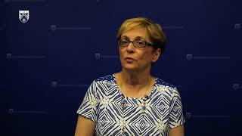
Modelos de Blended Learning
Financiado por la Unión Europea. Las opiniones y puntos de vista expresados solo comprometen a su(s) autor(es) y no reflejan necesariamente los de la Unión Europea o los de la Agencia Ejecutiva Europea de Educación y Cultura (EACEA). Ni la Unión Europea ni la EACEA pueden ser considerados responsables de ellos.

Slide 9
Componentes clave de los modelos de aprendizaje combinado
Plataformas de aprendizaje en línea
Enseñanza presencial
Actividades síncronas y asíncronas
Enseñanza diferenciada
Financiado por la Unión Europea. Las opiniones y puntos de vista expresados solo comprometen a su(s) autor(es) y no reflejan necesariamente los de la Unión Europea o los de la Agencia Ejecutiva Europea de Educación y Cultura (EACEA). Ni la Unión Europea ni la EACEA pueden ser considerados responsables de ellos.

Slide 10
Plataformas de aprendizaje en línea
https://www.freepik.es/foto-gratis/hombre-usando-almacenamiento-externo-usado_25777488.htm#fromView=search&page=1&position=0&uuid=fcf53e85-bc61-4cc5-9f78-9d509edf8a14
Financiado por la Unión Europea. Las opiniones y puntos de vista expresados solo comprometen a su(s) autor(es) y no reflejan necesariamente los de la Unión Europea o los de la Agencia Ejecutiva Europea de Educación y Cultura (EACEA). Ni la Unión Europea ni la EACEA pueden ser considerados responsables de ellos.

Slide 11
Enseñanza presencial
https://www.freepik.es/foto-gratis/companeros-masculinos-hablando-oficina_2437031.htm#fromView=search&page=1&position=0&uuid=1244c13d-40ab-4979-a092-0bc2181102f7
Financiado por la Unión Europea. Las opiniones y puntos de vista expresados solo comprometen a su(s) autor(es) y no reflejan necesariamente los de la Unión Europea o los de la Agencia Ejecutiva Europea de Educación y Cultura (EACEA). Ni la Unión Europea ni la EACEA pueden ser considerados responsables de ellos.

Slide 12
Actividades síncronas y asíncronas
https://www.freepik.es/vector-gratis/ilustracion-concepto-abstracto-arquitectura-empresarial_20769721.htm#fromView=search&page=1&position=0&uuid=fd96cb21-e798-40c1-a2d5-b95be90ccc4b
Financiado por la Unión Europea. Las opiniones y puntos de vista expresados solo comprometen a su(s) autor(es) y no reflejan necesariamente los de la Unión Europea o los de la Agencia Ejecutiva Europea de Educación y Cultura (EACEA). Ni la Unión Europea ni la EACEA pueden ser considerados responsables de ellos.

Slide 13
Enseñanza diferenciada
https://www.freepik.es/foto-gratis/cerrar-mujer-sosteniendo-libro_12977090.htm#fromView=search&page=1&position=19&uuid=278d3d1d-e68c-44c4-97a8-774cc6058dc2
Financiado por la Unión Europea. Las opiniones y puntos de vista expresados solo comprometen a su(s) autor(es) y no reflejan necesariamente los de la Unión Europea o los de la Agencia Ejecutiva Europea de Educación y Cultura (EACEA). Ni la Unión Europea ni la EACEA pueden ser considerados responsables de ellos.

Slide 14
Cómo integrar los componentes en línea y presenciales en el aprendizaje combinado
He aquí algunas acciones cruciales y cosas en las que pensar:
Planificación y evaluación de necesidades
Elegir las plataformas y herramientas adecuadas
Crear cursos en línea interesantes
Fomentar la formación presencial
Evaluación del progreso del alumno
Financiado por la Unión Europea. Las opiniones y puntos de vista expresados solo comprometen a su(s) autor(es) y no reflejan necesariamente los de la Unión Europea o los de la Agencia Ejecutiva Europea de Educación y Cultura (EACEA). Ni la Unión Europea ni la EACEA pueden ser considerados responsables de ellos.

Slide 15
Ventajas de los modelos de aprendizaje combinado
Según estudios recientes, el aprendizaje combinado ofrece las siguientes ventajas principales:
Mayor flexibilidad y accesibilidad para los estudiantes.
Experiencias de aprendizaje personalizadas y adaptadas a las necesidades y preferencias individuales.
Mayor compromiso y motivación de los estudiantes mediante actividades interactivas en línea y oportunidades de aprendizaje colaborativo.
Oportunidades para el aprendizaje autodirigido, el pensamiento crítico y el desarrollo de habilidades para la resolución de problemas.
Mejora de la eficiencia y la eficacia de la enseñanza mediante la toma de decisiones basada en datos y las tecnologías de aprendizaje adaptativo.
Mayor preparación para la nueva era digital.
Financiado por la Unión Europea. Las opiniones y puntos de vista expresados solo comprometen a su(s) autor(es) y no reflejan necesariamente los de la Unión Europea o los de la Agencia Ejecutiva Europea de Educación y Cultura (EACEA). Ni la Unión Europea ni la EACEA pueden ser considerados responsables de ellos.

Slide 16
Ventajas de los Modelos de Blended Learning
"La educación no es el aprendizaje de hechos, sino el entrenamiento de la mente para pensar". - Albert Einstein
Financiado por la Unión Europea. Las opiniones y puntos de vista expresados solo comprometen a su(s) autor(es) y no reflejan necesariamente los de la Unión Europea o los de la Agencia Ejecutiva Europea de Educación y Cultura (EACEA). Ni la Unión Europea ni la EACEA pueden ser considerados responsables de ellos.

Slide 17
Retos y consideraciones a la hora de implantar modelos de Blended Learning
Barreras tecnológicas
Resistencia al cambio
Mantener el compromiso
Garantizar la equidad
Seguridad y privacidad de los datos
Financiado por la Unión Europea. Las opiniones y puntos de vista expresados solo comprometen a su(s) autor(es) y no reflejan necesariamente los de la Unión Europea o los de la Agencia Ejecutiva Europea de Educación y Cultura (EACEA). Ni la Unión Europea ni la EACEA pueden ser considerados responsables de ellos.

Slide 18
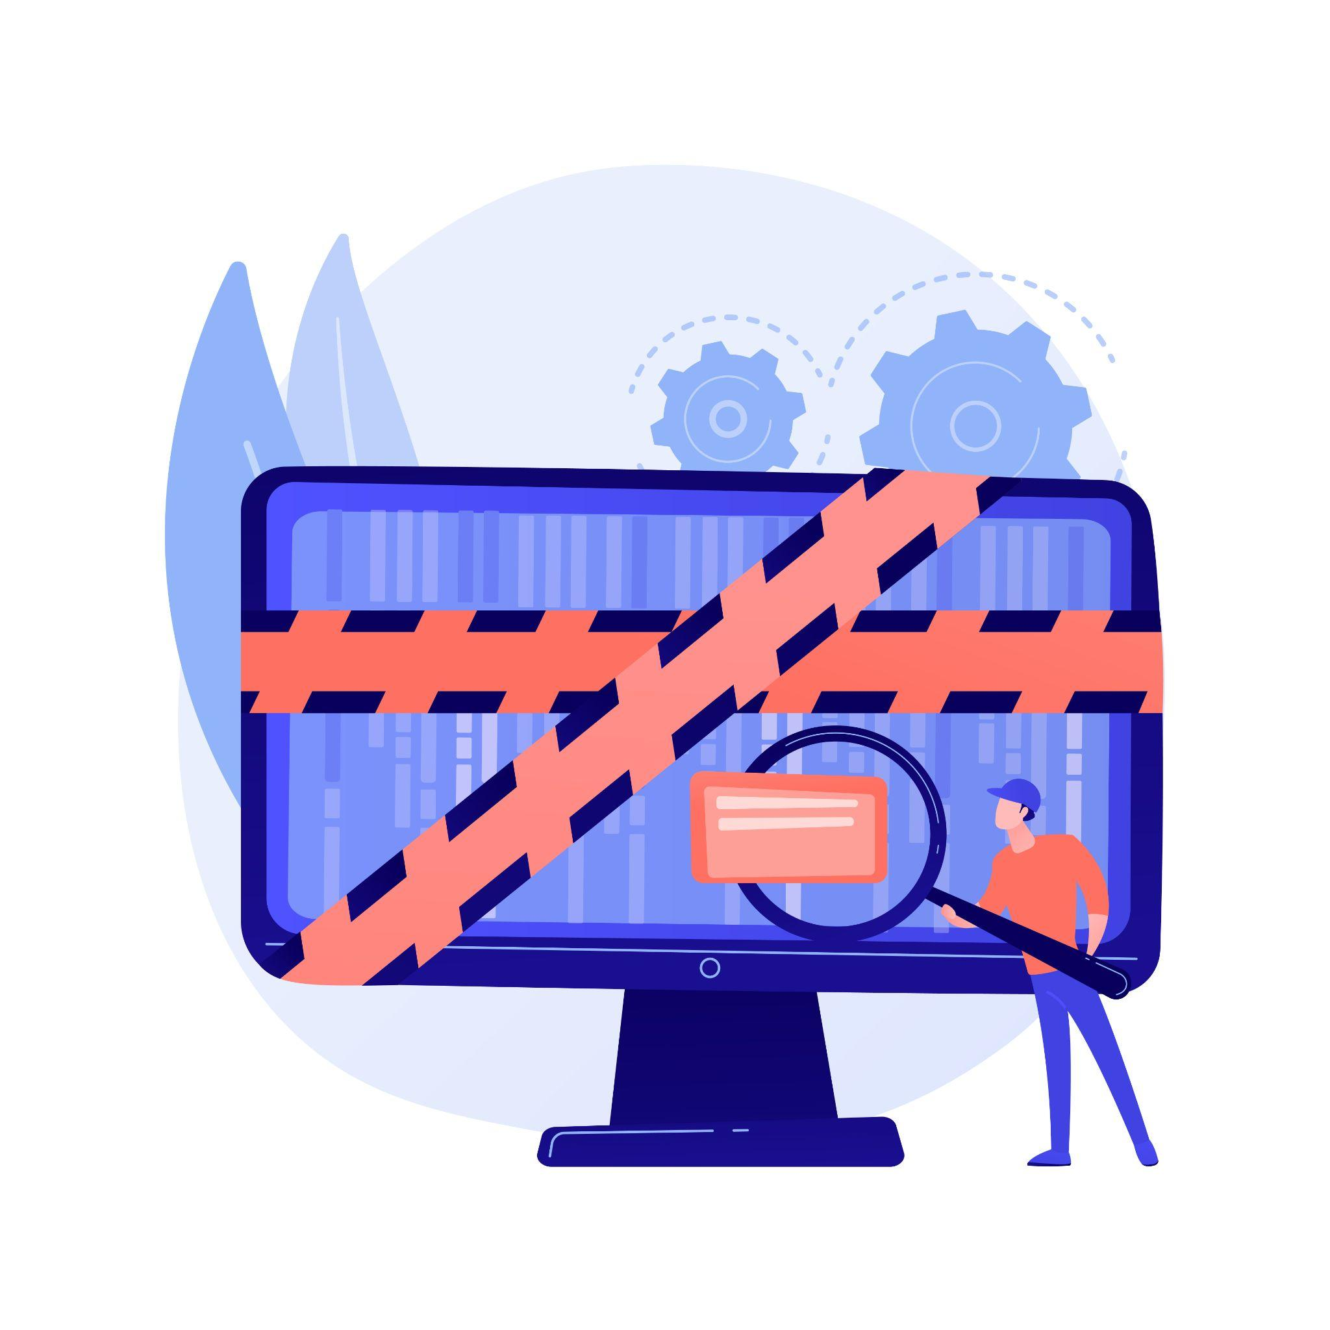
Barreras tecnológicas
https://www.freepik.es/vector-gratis/ciencias-informaticas-forenses-analisis-evidencia-digital-investigacion-delitos-informaticos-recuperacion-datos-experto-ciberseguridad-identificando-actividad-fraudulenta_11669602.htm#fromView=search&page=1&position=19&uuid=ea96525e-db68-4f25-9538-2312008f3593
Financiado por la Unión Europea. Las opiniones y puntos de vista expresados solo comprometen a su(s) autor(es) y no reflejan necesariamente los de la Unión Europea o los de la Agencia Ejecutiva Europea de Educación y Cultura (EACEA). Ni la Unión Europea ni la EACEA pueden ser considerados responsables de ellos.

Slide 19
Resistencia al cambio
https://www.freepik.es/foto-gratis/mano-que-detiene-caida-piezas-madera_25629275.htm#fromView=search&page=1&position=6&uuid=8b458ad8-f54f-416b-9920-ecdeef1f270d
Financiado por la Unión Europea. Las opiniones y puntos de vista expresados solo comprometen a su(s) autor(es) y no reflejan necesariamente los de la Unión Europea o los de la Agencia Ejecutiva Europea de Educación y Cultura (EACEA). Ni la Unión Europea ni la EACEA pueden ser considerados responsables de ellos.

Slide 20
Mantener el compromiso
https://www.freepik.es/vector-gratis/ilustracion-concepto-abstracto-marketing-compromiso-marketing-internet-gestion-compromiso-participacion-activa-comercio-online-estrategia-smm-contenido-interactivo_12144940.htm#fromView=search&page=1&position=1&uuid=7e009bc5-0989-4c25-8c3d-7e8dc081909a
Financiado por la Unión Europea. Las opiniones y puntos de vista expresados solo comprometen a su(s) autor(es) y no reflejan necesariamente los de la Unión Europea o los de la Agencia Ejecutiva Europea de Educación y Cultura (EACEA). Ni la Unión Europea ni la EACEA pueden ser considerados responsables de ellos.

Slide 21
Garantizar la equidad
https://www.freepik.es/foto-gratis/concepto-simbolo-colorido-igualdad-derechos_6654383.htm#fromView=search&page=1&position=0&uuid=4f8d0204-10a1-4d60-b664-04afb2c9b1da
Financiado por la Unión Europea. Las opiniones y puntos de vista expresados solo comprometen a su(s) autor(es) y no reflejan necesariamente los de la Unión Europea o los de la Agencia Ejecutiva Europea de Educación y Cultura (EACEA). Ni la Unión Europea ni la EACEA pueden ser considerados responsables de ellos.

Slide 22
Seguridad y privacidad de los datos
https://www.freepik.es/foto-gratis/mano-que-sostiene-sistema-nube-proteccion-datos_17121563.htm#fromView=search&page=1&position=0&uuid=64d6a9e4-46c5-4549-8e74-7b3c02d5f92a
Financiado por la Unión Europea. Las opiniones y puntos de vista expresados solo comprometen a su(s) autor(es) y no reflejan necesariamente los de la Unión Europea o los de la Agencia Ejecutiva Europea de Educación y Cultura (EACEA). Ni la Unión Europea ni la EACEA pueden ser considerados responsables de ellos.

Slide 23
Actividad de reflexión
Reflexione sobre la comprensión de los modelos de Blended Learning que se presenta en la información facilitada. Considere las siguientes preguntas:
Reflexione sobre sus propias experiencias con el aprendizaje combinado. ¿Se ha encontrado con alguno de los modelos descritos en su trayectoria educativa? En caso afirmativo, ¿cómo fue tu experiencia?
Explore los retos y consideraciones asociados a la implantación de modelos de aprendizaje combinado, incluidos los obstáculos tecnológicos, la resistencia al cambio, el mantenimiento del compromiso, la garantía de la equidad y la seguridad y privacidad de los datos. Cómo podría abordar estos retos en su propio contexto educativo?
Reflexiona sobre la cita de Albert Einstein: "La educación no es el aprendizaje de hechos, sino el entrenamiento de la mente para pensar". ¿Cómo se relaciona esta cita con los objetivos y principios del aprendizaje combinado?
Financiado por la Unión Europea. Las opiniones y puntos de vista expresados solo comprometen a su(s) autor(es) y no reflejan necesariamente los de la Unión Europea o los de la Agencia Ejecutiva Europea de Educación y Cultura (EACEA). Ni la Unión Europea ni la EACEA pueden ser considerados responsables de ellos.

